Slide 1
День влюбленных
Краткосрочный проект в 1 младшей группе.
Актуальность: по результатам бесед, опросов выяснилось, что речь детей плохо развита, не все дети могут даже повторить стихотворение за воспитателем, не имеют представления о роли родителей в их жизни. С дошкольного возраста необходимо воспитывать чувства любви и уважения к своим близким. Мы взрослые любим детей, заботимся о них, друг о друге. Дети любят родителей и тоже могут доставить им радость и подарить подарки,сделанные своими руками.

Slide 2
Цель:
воспитание у детей любви и уважения к членам семьи, проявление заботы о родных людях.
Задачи:
развивать творческие навыки, мелкую моторику рук при изготовлении подарков;
способствовать художественно-эстетическому развитию через применение нетрадиционных техник рисования (с помощью отпечатка ладошки)

Slide 3
Социально-коммуникативная деятельность
Повторение стихов А. Барто «Мишка», «Зайка». Обсуждение в каком стихотворении заботятся и любят игрушки, а в каком нет. Кто о детях заботиться и любит их? Конечно, мамочки и папы, бабушки и дедушки, самые близкие и родные. Есть такой необычный праздник, когда всем кто любит друг друга ,принято дарить сердечки..Они бывают разные, их можно сделать самим. В свободной деятельности дети рассматривают сердечки.

Slide 4
Творческая деятельность
На первом этапе дети тонировали сердечко в желтый цвет.

Slide 5
Отпечатки ладошек очень понравились детям

Slide 6
Завершающий этап-аппликация
Дети наклеивали на большое сердце маленькие сердечки в произвольном порядке

Slide 8
Подарки для самых любимых и родных готовы

Slide 9
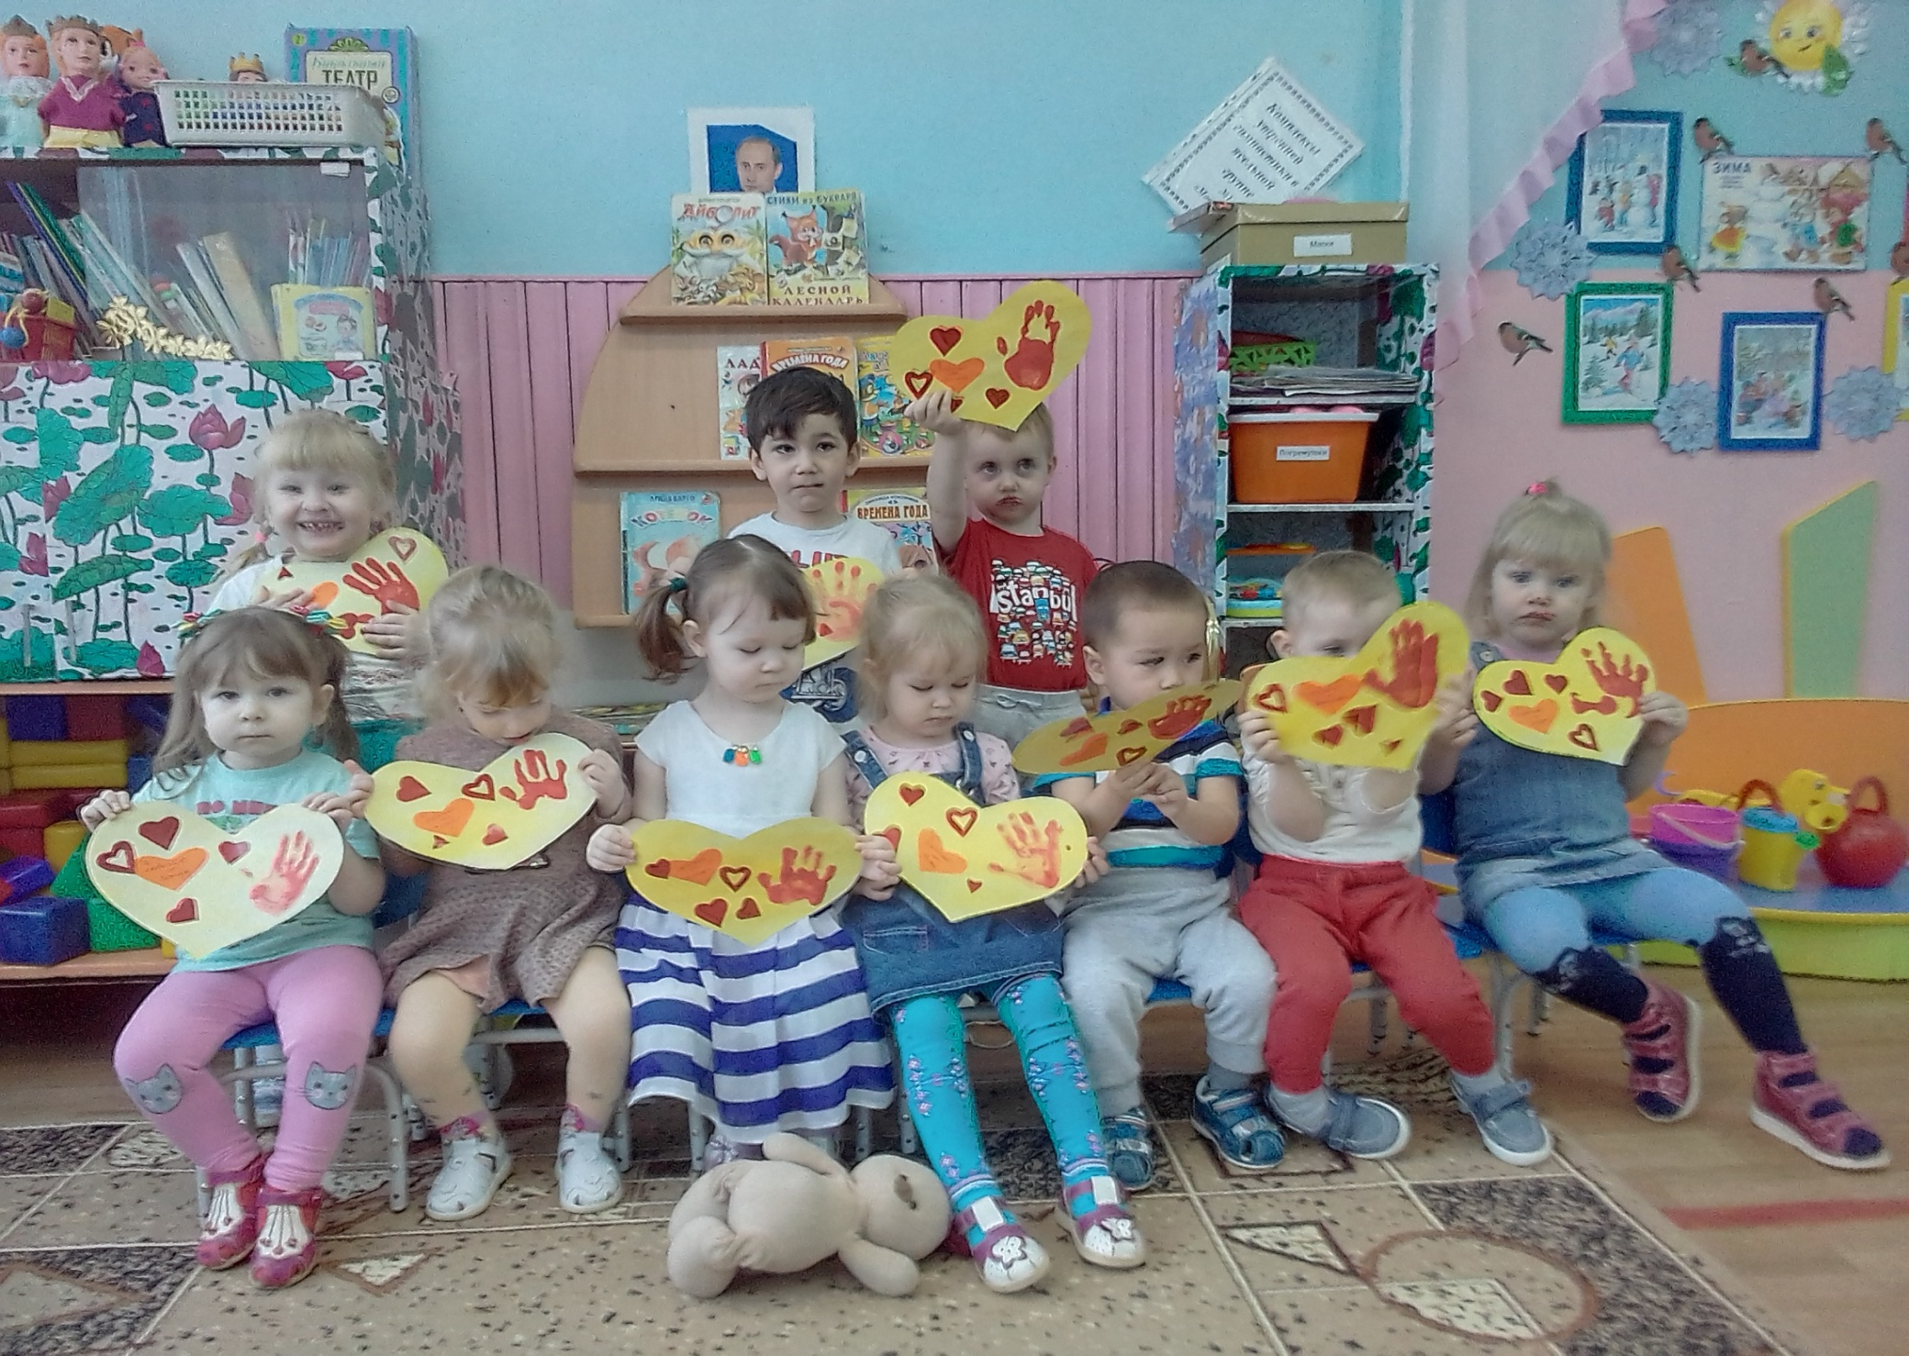

Slide 10
И конечно же подарки –сердечки от любящих родителей

